Slide 1
Movie Helper
Program

Slide 2
Приветствую, Сеньоры!
Вашему вниманию предоставляется инструкция к программе, написанной на прекрасном языке – питоне, прога которая дает возможность найти интересный фильмец на вечер по жанрам, различным фильтрам и собственному поиску!

Slide 3
Запуск программы!
По нажатию на кнопку IDE запуск придется немного подождать, ибо загрузка.

Slide 4
Главная страница!
ВАЖНО! Программа оптимизирована под мониторы с разрешением 1920х1080, с другим расширение работает некорректно.

Slide 5
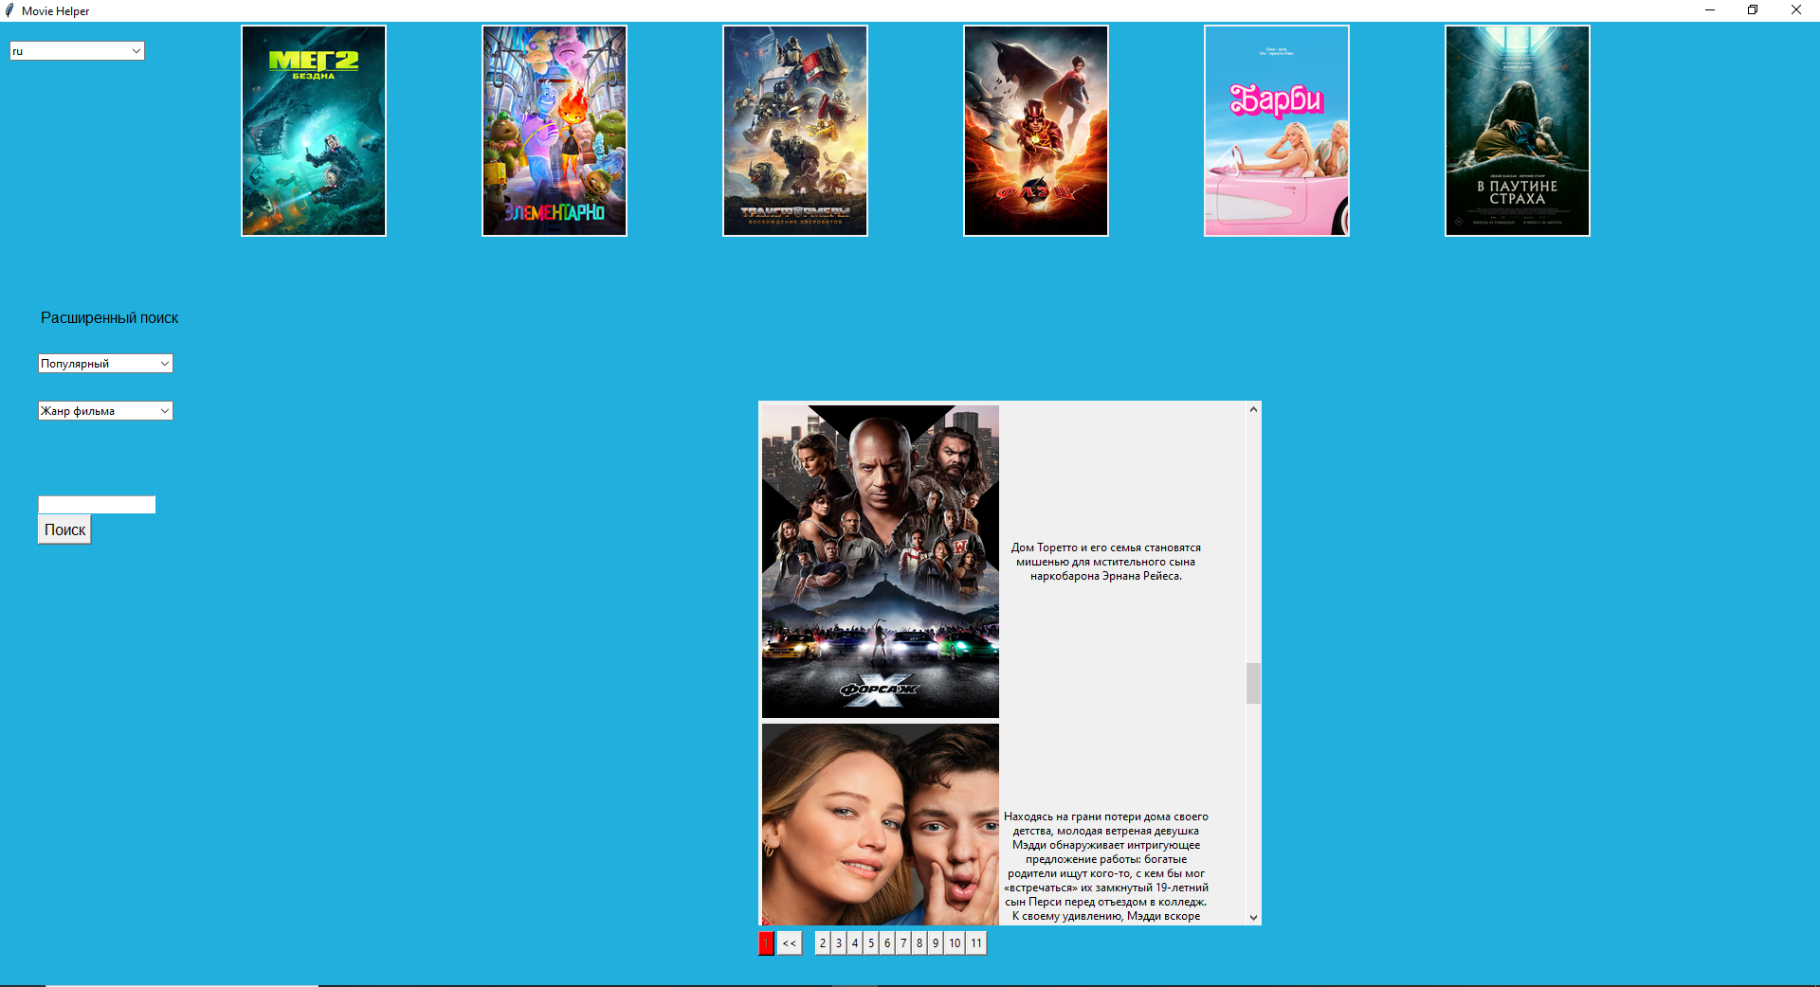

Slide 6

Изменение языка страницы!
Просматривать фильмы можно на двух языках:
русский и английский.
Для этого выбери язык в левом верхнем углу
и подожди , пока страница не обновится.
БОЛЬШЕ ТЫКАТЬ ничего не надо! ☺

Slide 7
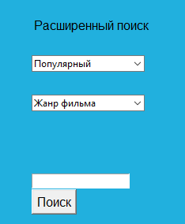
Поиск по жанру, фильтру и запросу
Для поиска по жанру и фильтру
стоит всего лишь выбрать
подходящее и ждать,
ибо загрузка!
Для поиска по личному запросу
надо ввести название фильма и нажать
ENTER или Кнопку поиск и ждать»

Slide 8

Просмотр фильма!
Тут ничего сложного
нету.
Только обращу твое
внимание на
кнопку <<
Она нужна для возвращения
Предыдущих кнопок.

Slide 9

Bug, который не смог решить.
При личном запросе возможен той результат:
пролистай чутка вниз,
И все преобразится!

Slide 10

Открытие расширенного описания фильма
Для этого надо всего лишь нажать на картинку фильма.
Результат =>

Slide 11
Ну на этом можно закончить, я думаю ты во всем разберешься .
Для деловых предложений или изменений
(желательно с пояснением) пиши в телегу cactus_ed.

Slide 12
САМОЕ ВАЖНОЕ Программа очень чувствительна к потере интернет соединения. Убедительная просьба, отключить все приложение , потребляющие интернет во время пользования!

Slide 13
Good Luck!

